Slide 1


2021 Jun
公司簡介
故障模式振動特徵分析
The Vibration Experts

Slide 2
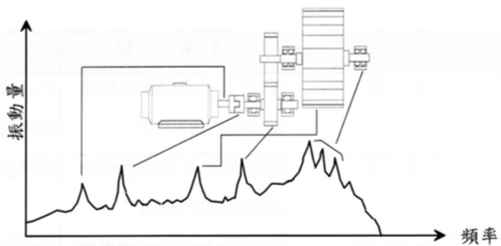
旋轉機械振動量測頻率分析
設備異常原因與發生部位 | 轉子不平衡 | 齒輪損傷: 全體磨耗 局部接觸齒型誤差 Pitch誤差或偏心 | 軸承損壞: 內環傷 外環傷 滾動體傷
 | 軸不對心
 | 軸彎曲
 | 軸承基礎螺絲鬆動或油振
感官檢測 | 手感到震動 | 耳聽到音響 | 手感到高溫
頻寬 | 低頻 轉速5倍以下 | 中頻 5倍轉速~10kHz | 高頻 10kHz以上
設備異常產生之振動頻譜

Slide 3
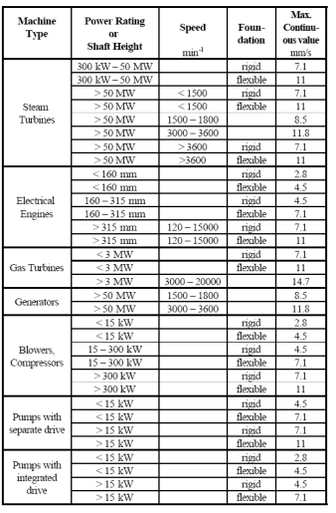
主軸振動檢測 - ISO 10816-1

Slide 4
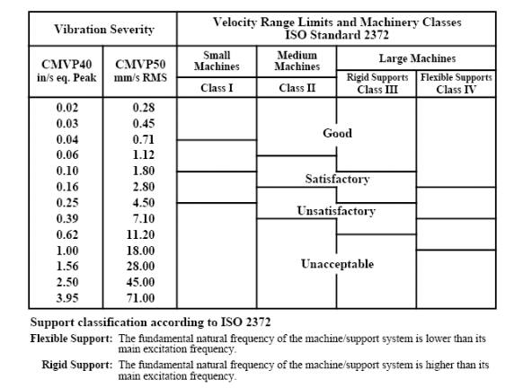
主軸振動檢測 - ISO 2372

Slide 5
故障模式振動特徵分析

Slide 6
故障模式振動特徵分析 - 魚骨圖
組裝不良
設計不良
對心不良
平衡不良
基座鬆動
流體擾流
滾動軸承
故障模式
葉片損壞
轉子損壞
齒輪契合不良
定子損壞
皮帶振動
馬達元件損壞
傳動元件損壞

Slide 7
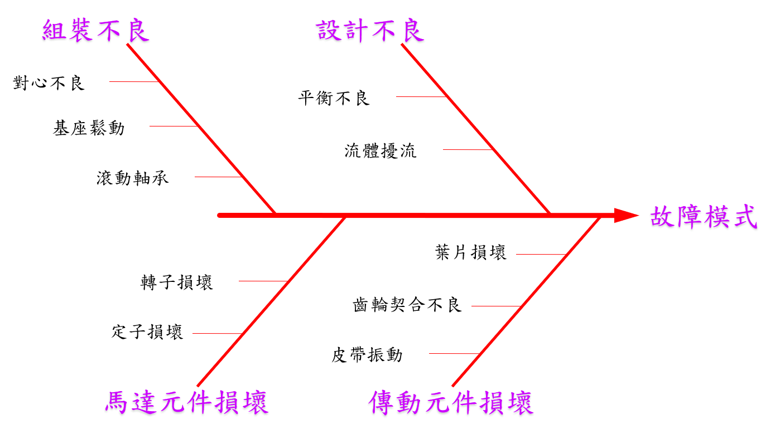
故障模式振動特徵分析
-設計不良問題

Slide 8
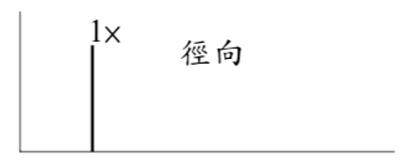
設計不良問題(1) - 平衡不良
發生原因:
平衡不良。
振動頻譜發生於:
逕向的一倍轉速 (1x) 。
補充說明:
軸向振幅遠小於逕向的1/3。
不論哪個方向，皆沒有其他倍頻的振動。

Slide 9
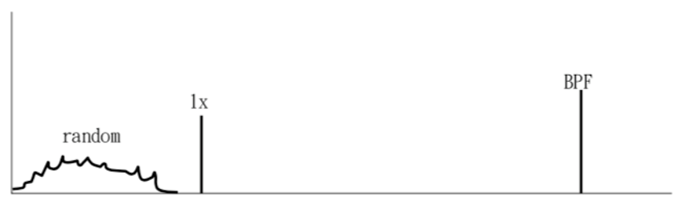
設計不良問題(2) – 流體擾流
發生原因:
空氣進出風車、壓力或速度突然產生時會引起擾流現象。
振動頻譜發生於:
隨機、低頻的振動 (1~30Hz)。

Slide 10
故障模式振動特徵分析
-組裝不良問題

Slide 11
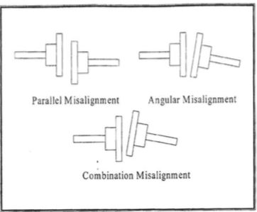
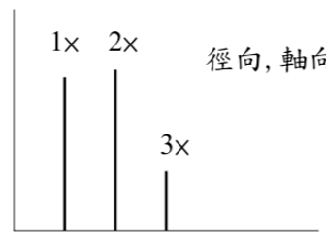
組裝不良問題(1) – 對心不良
發生原因:
角度式、平行式或混合式不對心。
振動頻譜發生於:
逕向、軸向的1倍、2倍或3倍轉速 (1x、2x、3x) 。
補充說明:
因大部分不對心乃混合式不對心，故振動方向來自逕向與軸向。

Slide 12
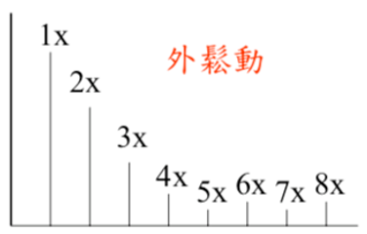
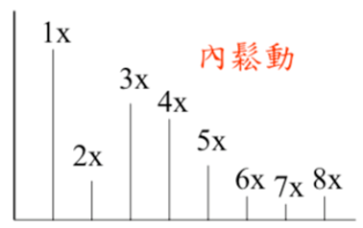
組裝不良問題(2) – 基座鬆動
發生原因:
機器鬆動，可分為外鬆動或內鬆動。
振動頻譜發生於:
1x、2x、3x、…、7x、8x或更高的轉速頻率 。
外鬆動
內鬆動

Slide 13
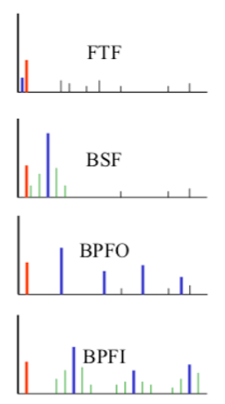
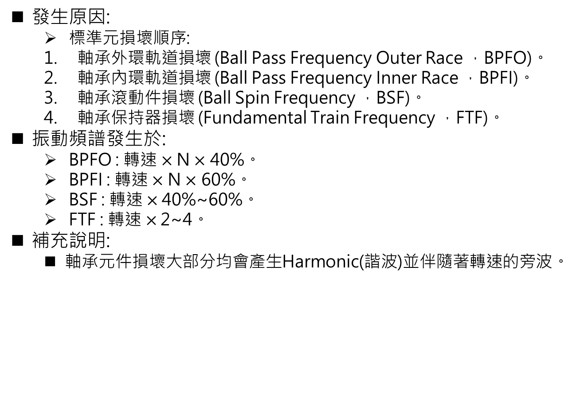
組裝不良問題(3) – 滾動承軸損壞
發生原因:
標準元損壞順序:
軸承外環軌道損壞 (Ball Pass Frequency Outer Race ，BPFO)。
軸承內環軌道損壞 (Ball Pass Frequency Inner Race ，BPFI)。
軸承滾動件損壞 (Ball Spin Frequency ，BSF)。
軸承保持器損壞 (Fundamental Train Frequency ，FTF)。
振動頻譜發生於:
BPFO : 轉速$×$ N $×$ 40%。
BPFI : 轉速$×$ N $×$ 60%。
BSF : 轉速$×$40%~60%。
FTF : 轉速$×$ 2~4。
補充說明:
軸承元件損壞大部分均會產生Harmonic(諧波)並伴隨著轉速的旁波。
 | 主波頻率 | Harmonics | Sidebands
FTF | 最低 | No | No
BSF | 次低 | No | Yes
BPFO | 次高 | Yes | No
BPFI | 最高 | Yes | Yes

Slide 14
故障模式振動特徵分析
-傳動元件損壞

Slide 15
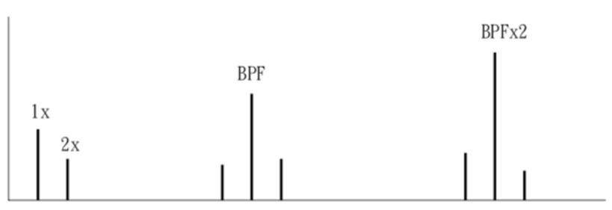
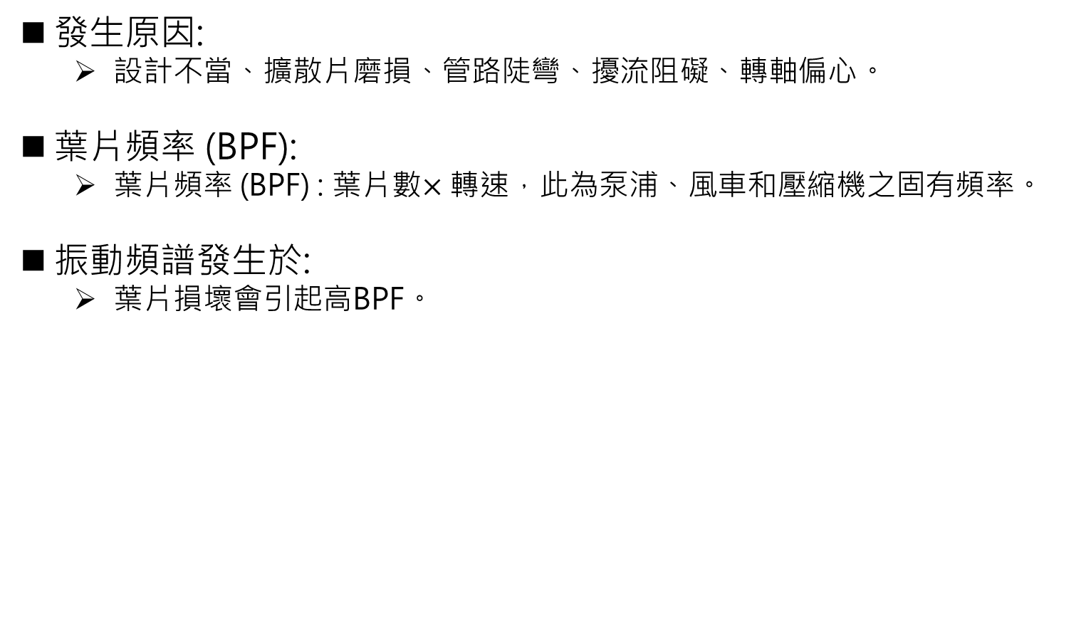
組裝不良問題(1) – 葉片損壞
發生原因:
設計不當、擴散片磨損、管路陡彎、擾流阻礙、轉軸偏心。
葉片頻率 (BPF):
葉片頻率 (BPF) : 葉片數$×$轉速，此為泵浦、風車和壓縮機之固有頻率。
振動頻譜發生於:
葉片損壞會引起高BPF。

Slide 16
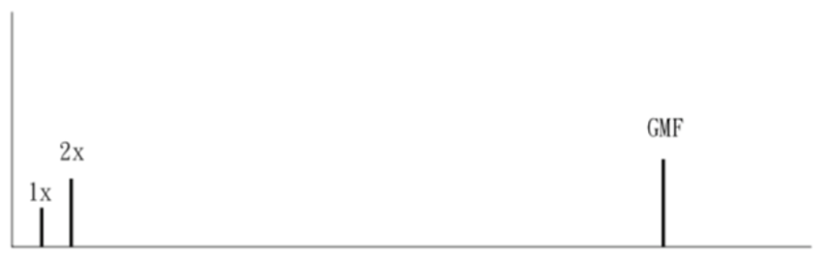
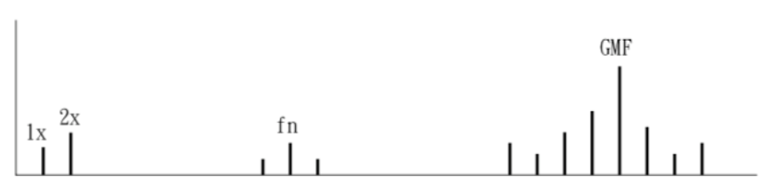
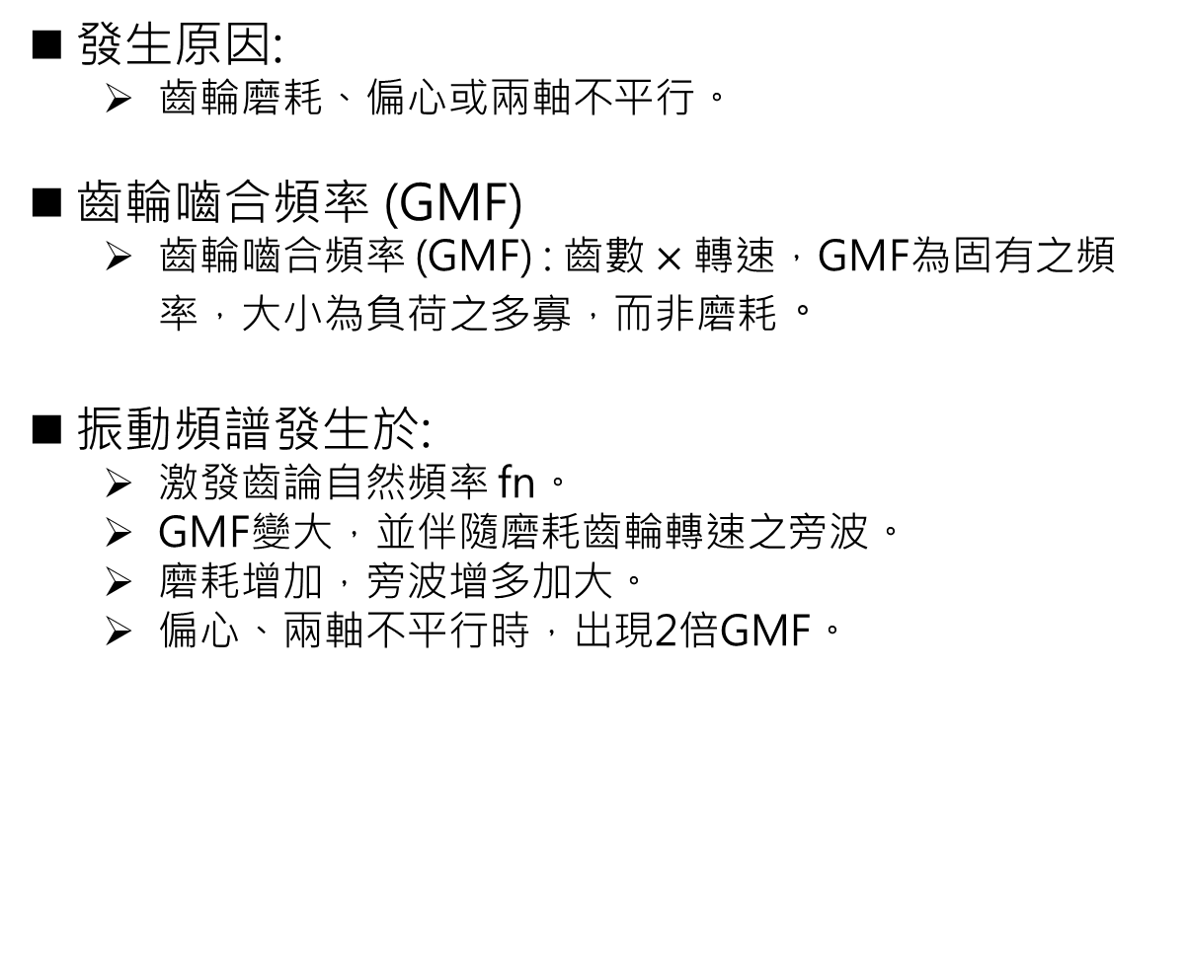
組裝不良問題(2) – 齒輪
發生原因:
齒輪磨耗、偏心或兩軸不平行。
齒輪嚙合頻率 (GMF)
齒輪嚙合頻率 (GMF) : 齒數$×$轉速，GMF為固有之頻率，大小為負荷之多寡，而非磨耗。
振動頻譜發生於:
激發齒論自然頻率 fn。
GMF變大，並伴隨磨耗齒輪轉速之旁波。
磨耗增加，旁波增多加大。
偏心、兩軸不平行時，出現2倍GMF。

Slide 17
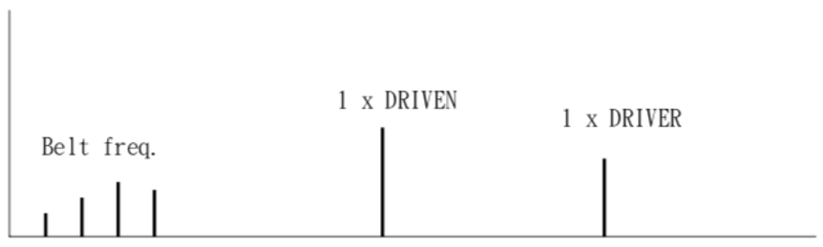
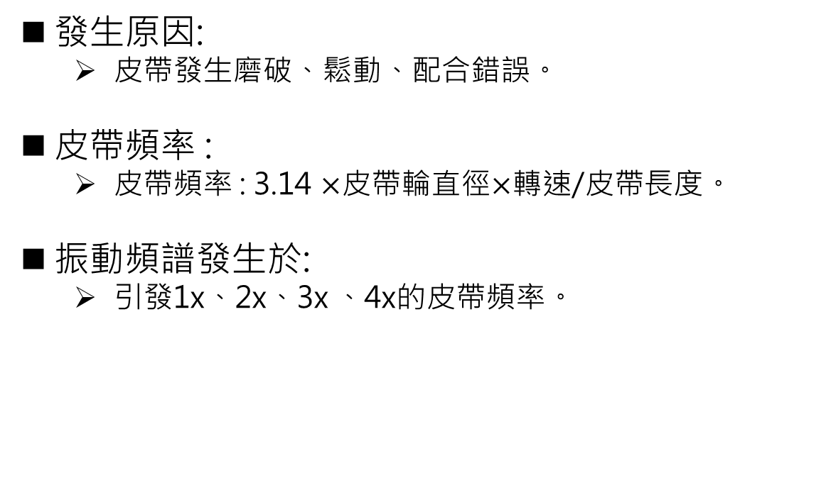
組裝不良問題(3) – 皮帶
發生原因:
皮帶發生磨破、鬆動、配合錯誤。
皮帶頻率 :
皮帶頻率 : 3.14 $×$皮帶輪直徑$×$轉速/皮帶長度。
振動頻譜發生於:
引發1x、2x、3x 、4x的皮帶頻率。

Slide 18
故障模式振動特徵分析
-馬達元件損壞問題

Slide 19
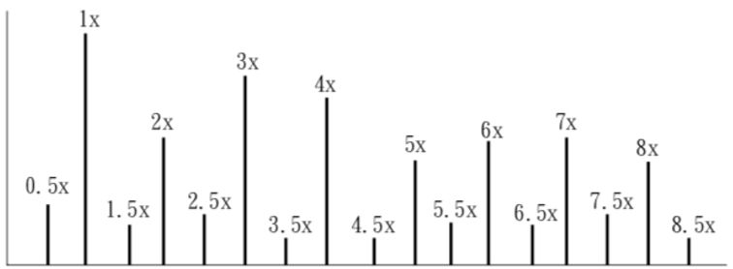
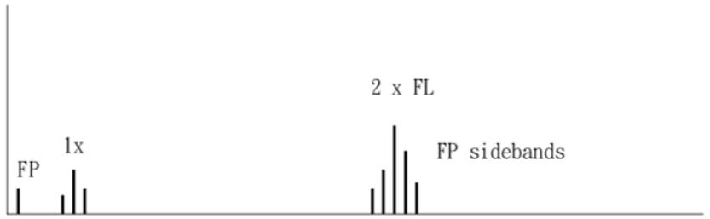
馬達元件損壞問題(1) – 轉子損壞
發生原因:
轉軸摩擦、轉子偏心。
振動頻譜發生於:
轉軸摩擦 :
旋轉件與固定件摩擦時，其頻譜與鬆動相似。
通常會激發轉速的整數分數的次簡諧振動頻率 (1/2、1/3、1/4…)。
轉子偏心 :
產生兩倍線頻率，伴隨著集通頻率(FP=P*遲滯頻率)。
FP會在低頻區 (0.3~2Hz)。
轉軸摩擦
轉子偏心

Slide 20
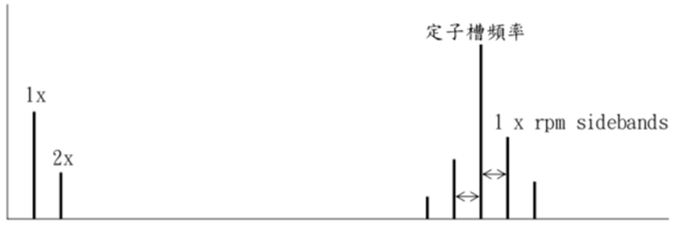
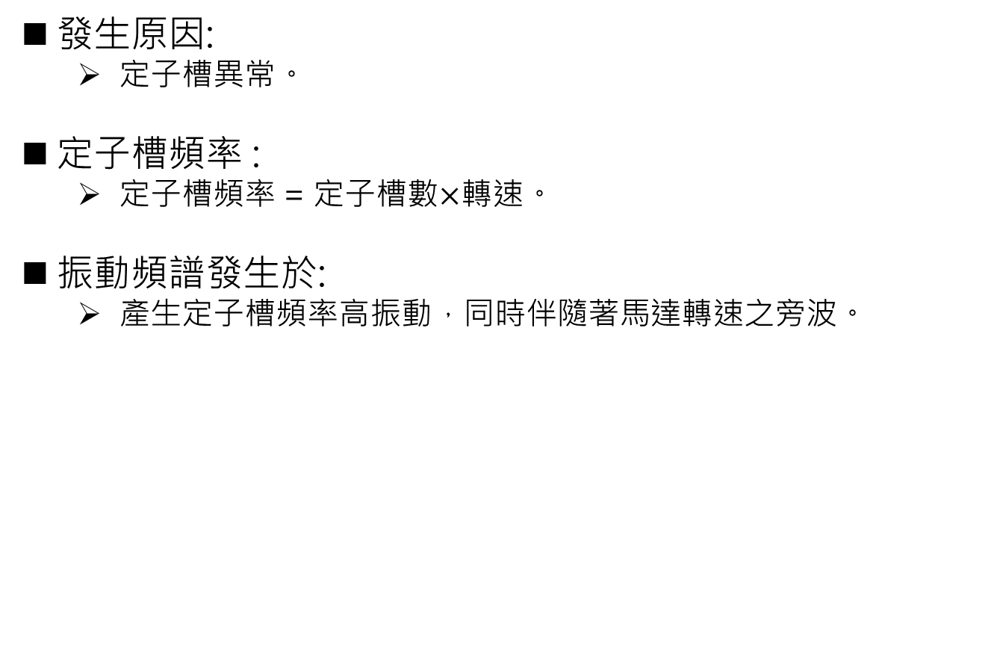
馬達元件損壞問題(2) – 定子損壞
發生原因:
定子槽異常。
定子槽頻率 :
定子槽頻率 = 定子槽數$×$轉速。
振動頻譜發生於:
產生定子槽頻率高振動，同時伴隨著馬達轉速之旁波。

Slide 21

Thank You
皓博科技股份有限公司
Harbor Technology Solutions Co., Ltd.
www.harbortechtw.com

